Slide 1
Text-to-Sql相关工作
LA-Y2-窦隆绪

Slide 2
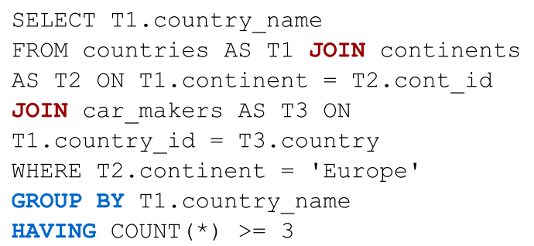
现实场景：计算机辅助查询
大量信息存在
于数据库中
数据库交互难
SQL不好学
高效且简单的查询工具？
Text-to-SQL！
降低使用门槛
提高利用效率
﻿Which countries in Europe have at least 3 car manufacturers?
（欧洲哪个国家至少有三个汽车制造商？）
Notes:
现在阻碍大数据价值变现的最大难题就是访问数据门槛太高，依赖数据库管理员写复杂的SQL，而且考虑到中文的表述更加多样，中文NL2SQL要比英文难很多。
Tetx-to-SQL 顾名思义，是将自然语言转为SQL语句。它可以充当数据库的智能接口，让不熟悉数据库的用户能够快速地找到自己想要的数据。
是NLP技术计算机交互方面的的新兴研究热点，其研究目的是将用户输入的自然语言转为可用的SQL语句，提高用户查询数据的效率。

Slide 3
现实应用
早在1978年，Hendrix设计了一个连接美国海军舰艇信息数据库的自然语言接口，名为LIFER/LADDER
2017年，Google开发了Analyza系统，一个以自然语言为人机交互的接口的系统，已在Google的Online Sheet产品中得到使用
Table-based QA （TBQA）：哈工大校庆TBQA系统
Notes:
TableQA：知识是用表格的形式组织的，商家的产品信息用表格的形式存储，当用户询问关于某个产品的具体属性时，问答模型可以把用户的自然语言转化成SQL查询语句，直接从数据库里定位答案
在学术界，NL2SQL技术已经形成了一套模式，上图就是NL2SQL经典的三层架构，包括用户交互界面、处理单元、数据库访问。其中处理单元中就用到了很多NLP的技术，例如分词、实体识别、知识检索，尤其是text-to-sql技术

Slide 4
广泛关注
2017年，Saleforce基于维基百科，发布了大规模评测数据集WikiSQL
https://github.com/salesforce/WikiSQL
EMNLP2018，耶鲁大学发布跨领域数据集Spider
https://github.com/taoyds/spider
EMNLP2019，西湖大学在Spider的基础上，推出了Cspider
https://github.com/luohaha/CSpider
2019年7月，追一科技在天池数据平台举行了第一届中文text2sql挑战赛
https://tianchi.aliyun.com/competition/entrance/231716/information
2020年4月，百度举办了语言与智能技术竞赛，发布了DuSQL数据集
https://aistudio.baidu.com/aistudio/competition/detail/30?isFromCcf=true
Notes:
早期的text-to-sql研究以英文为主，最近百度、追一科技、西湖大学通过发布数据集以及举办比赛的方式，推动中文text-to-sql任务的发展。我们目前也正在参加百度语言与智能技术竞赛

Slide 5
Text-to-Sql任务
Notes:
下面给大家一个关于text-to-sql系统的例子，用户以文本的形式提出问题：属于anna的原创歌曲有多少首？ 经过系统解析之后，最后返回给用户的是一个SQL语句，或是返回执行结果：

Slide 6
Background: 基线系统
编码阶段：数据库的结构信息， 解码阶段：利用到SQL的语法特性
Notes:
其实sql的生成过程看做一个翻译任务，然而直接上seq-2seq的模型的话，效果会非常差，因为简单的模型在编码阶段忽略了数据库的结构信息，编码阶段也将本来是树状结构的SQL语言当成序列结构
在这里，给大家介绍一个基于seq2seq实现的基线系统，这个工作来自于一博师兄。整个系统将text-to-sql的生成分解成了SQL几个子句的识别，包括SELECT子句、WHERE子句,当然可能还有group by、limit等关键字。每个部分又会牵扯很多的细节，比如table识别，属性识别，适当的添加索引等等。

Slide 7
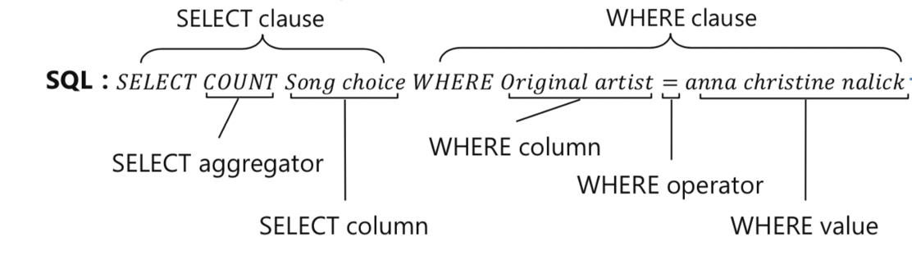
Background: 槽值填充
解码生成4类字符：
SQL关键字（SELECT, WHERE）
Table Schema信息（Song choice）
Value (具体属性值 (anna christine nalick)
操作符的值 （例如限制输出个数）
实现方法：Copy/Attention机制
Notes:
在具体的解码阶段，我们将生成四类字符，比如SQL关键字，具体的表格名称，具体的属性值比如这个歌手的具体名字，还有就是操作符号的值，比如到底输出多少个结果。这个部分主要是基于copy的机制实现的

Slide 8
Background: 评价方法
精确匹配率（exact match ）
预测得到的SQL与正确的SQL语句在SELECT、WHERE等模块达到字符串完全匹配
评价方法关注每一个组件的精准匹配度，并消除顺序影响
执行正确率（execution accuracy）
执行正确是指，执行预测得到的SQL语句，数据库能够返回正确答案

Slide 9
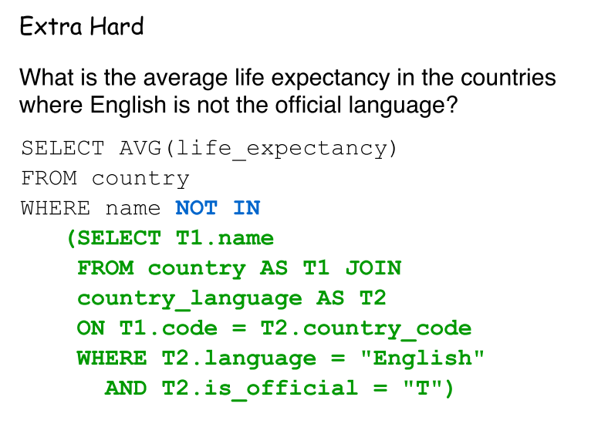
面临的挑战
1）跨领域
领域丰富：Spider拥有来自138个领域的200多个数据库
训练集、测试集中出现的数据库不重合
2）SQL语句复杂
SQL复杂：包含orderBy、union、except、groupBy、intersect、limit、having 关键字，以及嵌套查询等
问题复杂，涉及到推理
3）槽值的歧义性
属性值在问题中没有提及
表述不一致 （哈工大 vs 哈尔滨工业大学）
哈工大的校长最长任职了多久
select max ( 卸任年份 - 任职年份 ) from 历任领导
任职时间 =卸任年份 - 任职年份
Notes:
目前最好的系统在Extra Hard难度正确率仅为24.8%
哈工大的校长最长任职了多久
select max ( 卸任年份 - 任职年份 ) from 历任领导
在实现的过程中，我们也发现了一些具体的问题，例如属性值并没有在问题中得到提及、或者表述不一致等。

Slide 10
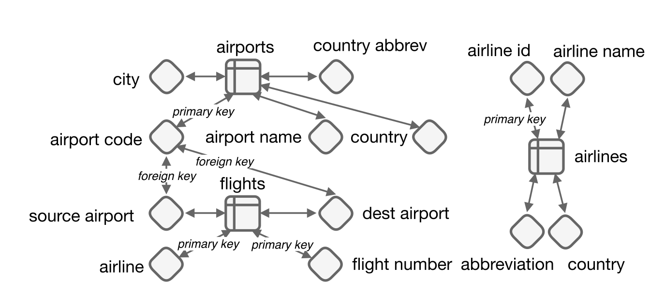
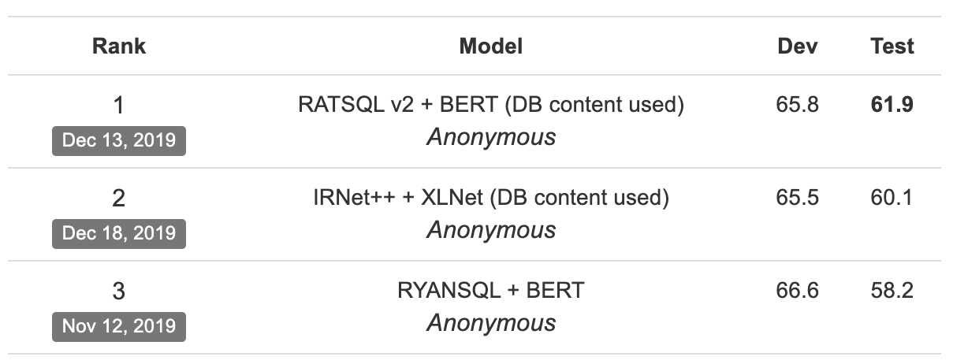
如何解决跨领域带来的挑战？
更好的建模信息
数据库存在主外键，本身就存在图关系
利用GNN、Transformer来建模图
利用预训练模型
消除领域间信息的Gap
Notes:
主要是在编码阶段解决的

Slide 11
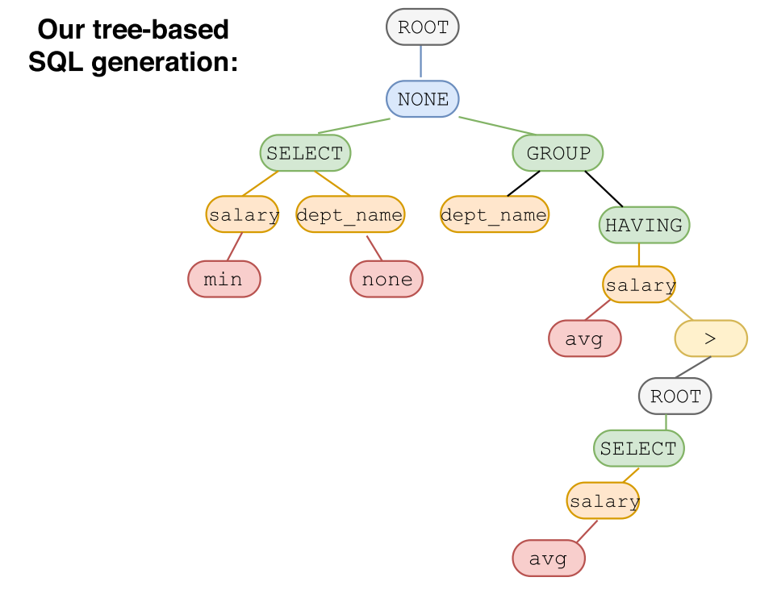
如何解决SQL语句复杂带来的挑战？
基于SQL语法的解码能够有效的提高SQL正确性
但是！非常依赖于预先定义的SQL语法
SQL语法信息需要不断进行补充
Spider数据集上最好的模型的Grammar只能覆盖98.6%
Notes:
利用SQL的语法，从序列生成改为树状的结构化生成。这个相当于我们在解码的过程中，在每一步都加入了限制。

Slide 12
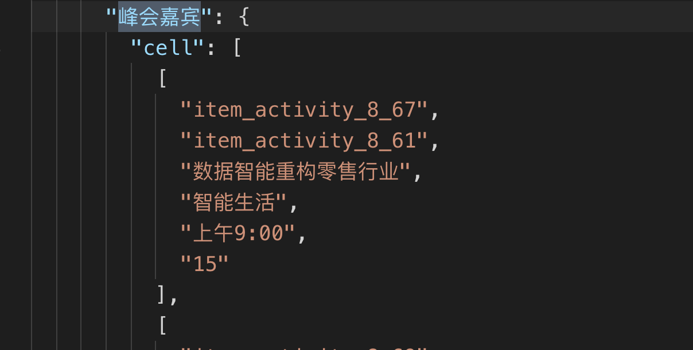
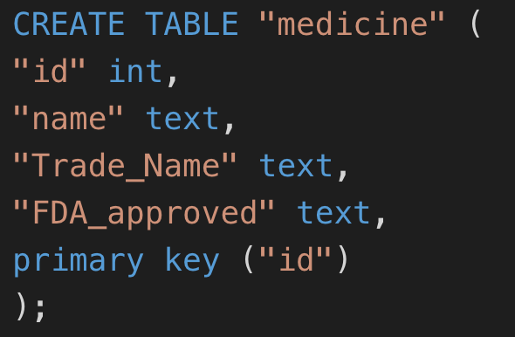
槽值的歧义性
开始事件在上午九点及之前时，峰会嘉宾最少的论坛
select 论坛 from 峰会嘉宾 where 开始时间 <= 09:00:00 group by 论坛 order by count ( * ) asc limit 1
What are the names and trade names of the medcines that are FDA approved?
SELECT name , trade_name FROM medicine WHERE FDA_approved = 'Yes'
Notes:
歧义性有两种，一种是形式不一样；另一种就是具体属性值没有得到提及

Slide 13
模型效果
Model | 改进grammar前 | 改进grammar后
RATSQL | 60.6
GNN baseline | 40.7 | 40.9
+BERT | 51.3 | 51.5
+BERT + Relation | 51.4 | 51.6
Transformer baseline | 49.1 | 50.2
+ BERT | 52.7 | 54.1
+ Relation | 57.8 | 58.7
+ BERT + Relation | 59.4 | 60.1
Relation指在建模图结构的过程中除了主外键关系外，又补充了30种关系
Transformer：全连接图；GNN：通过预定义的边构成了连通图
Notes:
我们基于前人的工作复现了一些模型。包括基于GNN或者Transformer进行编码，以及在构建图的阶段，在问题与表格的结构之间，定义更多的的关系来增强表示。
解码的阶段，我们补充了更多的语法，在SQL上的覆盖率达到了100%
但是距离SOTA的模型还是有一定的差距，这个主要是因为我们还没有有效地利用到表格中的属性值的信息。这个部分能够很好的增强问题和表格的对齐链接效果
目前观察到的实验结果是基于Transformer的模型表现的更好，因为Transformer将图中结点看作了一个全连接图，而GNN的连通图可能丢失了某些边

Slide 14
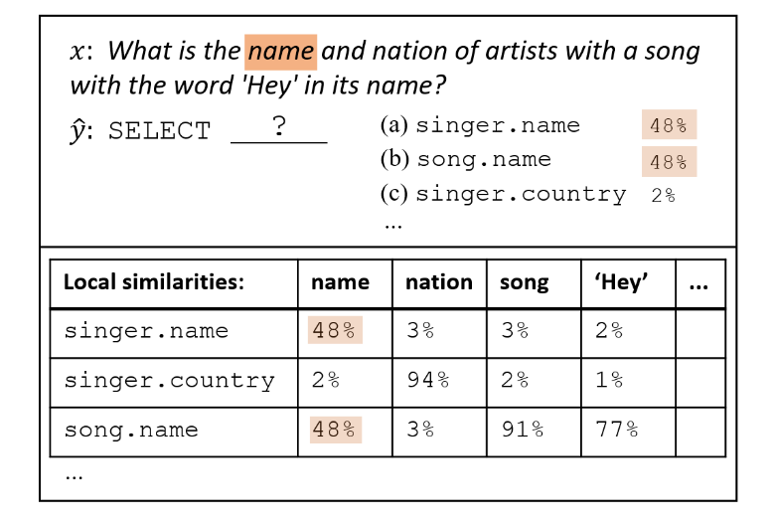
未来工作
参加百度DuSQL评测 （4月1号-5月20号），目前最大规模且最复杂的中文Text-to-SQL数据集
模型改进
利用语义依存图提供更好的编码 ，或者利用图中结点间的距离进行限制
尝试结合SQL-to-Text模型以及Back Translation方法提高Text-to-SQL模型的效果

Slide 15
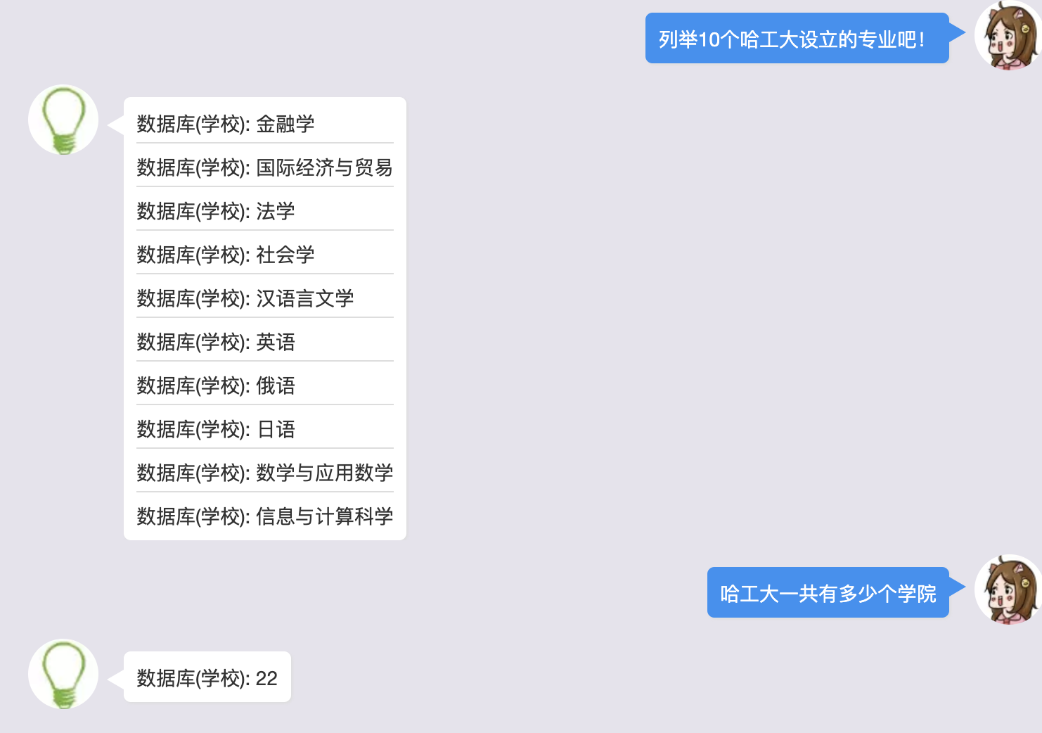
校庆TBQA系统
输入：问题
输出：SQL查询语句
返回：表格查询结果

Slide 16
团队分工
窦隆绪
结合DuSQL数据库，改进模型的槽值预测部分
潘名扬
完成系统ensemble部分
乔振浩
TableQA系统增加数据库检测模块、提高系统反应速度
探索数据增强技术

Slide 17
数据集
数据对：218个
表格：19个
来源：哈工大官网、百度百科
标注：LA组20余名同学提供了问题

Slide 18
示例标注
直接可以用的
现任领导中有几个人是来自材料学院的？
生命科学学院下面有几个专业呢？
哈工大培养出的知名企业家都有谁？
工大一共有多少长江学者和两院院士？
哈工大有几个外籍的国家杰青获得者？
李昌曾经在哈工大担任什么职位？
部队里有哪些哈工大人？
不能回答的：
哈工大有哪些好吃的小吃
健在的哈工大历任领导都有谁？
通过补充知识进行回答的：
哈工大毕业生大多数都去哪了
哈工大计算机学院博士毕业标准是什么？
哈工大本科生宿舍环境如何？

Slide 19
多表查询
一些查询涉及到多个表格的内容，需要结合主外键进行JOIN操作
工大材料专业有多少位长江学者？
SELECT count(*) FROM 长江学者 AS T1 JOIN 教职工信息 AS T2 on T1.姓名 = T2.姓名 WHERE t2.所在系部 = "材料科学与工程学院"
现任领导中有几个人是来自材料学院的？
SELECT count(*) FROM 现任领导 AS T1 JOIN 教职工信息 AS T2 on T1.姓名 = T2.姓名 WHERE T2.所在系部 = "材料科学与工程学院"

Slide 20
第一阶段的模型效果
封闭测试（测试集=训练集）
匹配分数为62%
基本错误集中在槽值预测部分
5折交叉验证
对218个数据对分成5组进行测试
SQL匹配分数为29.2%、33.3%、35.2%、26.3%、36.1%
均分数为32.02%

Slide 21
错误分析-槽值预测
目前主要的错误来源于槽值预测部分，尤其是like关键字
哈工大毕业的院士有多少
select count ( * ) from 知名校友 where 简介 like "%院士%”
哈工大的政治界知名校友有哪些？列出5个。
SELECT 姓名, 简介 FROM 知名校友 WHERE 领域 = "政治" LIMIT 5
原因：
like关键字需要对表值的子串进行截取
槽值的预测部分目前是对问题进行简单的copy，不太准确

Slide 22
错误分析-关系推理
例如：
哈工大的校长最长任职了多久
select max ( 卸任年份 - 任职年份 ) from 历任领导
最长任职=卸任年份 - 任职年份
哈工大非建筑面积有多大？
select 校园面积 - 建筑面积 from 基本信息
非建筑面积=校园面积 - 建筑面积
原因：
目前的Seq2Graph模型还不能处理涉及到关系推理的数据

Slide 23
Demo
http://gw.8wss.com/kbqa/
支持简单问题的查询
未来工作
标注数据：200条->2000条
补充数据库
改进槽值预测部分

